Slide 1
Konsep Perencanaan & Evaluasi dalam Kesehatan Masyarakat dan Problem Solving Cycle

Slide 2
Health Programs
Health programs are a set of planned and organized activities carried out over time to accomplish specific health-related goals and objectives

Slide 3
Perencanaan adalah Proses tanpa henti…
?
?
?
?

Slide 4
Perencanaan adalah Proses tanpa henti…
Plan
Do
Check
Evaluation

Slide 5
Proses Perencanaan
Apabila proses tersebut telah ditetapkan rencana akan diimplementasikan.
Setiap saat selama proses impementasi dan pengawasan, mungkin memerlukan modifikasi agar tetap berguna.
“Perencanaan kembali” kadang-kadang merupakan faktor kunci pencapaian sukses akhir.
Oleh karena itu harus diingat perencanaan harus fleksibel, mampu menyesuaikan diri dengan situasi dan kondisi baru secepat mungkin.

Slide 6
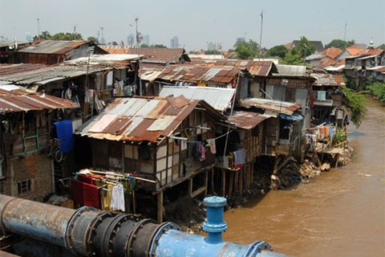
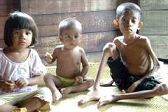
Kenapa Kesehatan Masyarakat butuh Perencanaan & Evaluasi ?

Slide 7
Kenapa Kesehatan Masyarakat butuh Perencanaan & Evaluasi ?
Outcome dari upaya kesehatan masyarakat adalah jangka panjang (longer-term health outcomes).
→dibagi menjadi tujuan-tujuan jangka pendek dan menengah
Perencanaan & evaluasi bertujuan memastikan tujuan tercapai secara efektif.
Upaya kesehatan masyarakat membutuhkan aktivitas dan struktur yang sangat beragam baik dari sektor kesehatan maupun sektor yang terkait.
Upaya kesehatan masyarakat membutuhkan kerjasama antara pemerintah, masyarakat, organisasi swasta, LSM, dll
→ level berbeda dan lintas sektor.
→ sumber daya yang terlibat sangat banyak dan beragam

Slide 8
So…..
Upaya
Kesehatan masyarakat
Mutlak harus ada
Perencanaan & Evaluasi

Slide 9
Tujuan Perencanaan Kesehatan
Merumuskan dan melaksanakan kegiatan-kegiatan di masa yang akan datang (yang akhirnya) bertujuan untuk meningkatkan DERAJAT KESEHATAN

Slide 10
Prinsip-prinsip
Menggunakan berbagai pertimbangan, sistematis, objektif dalam memobilisasi informasi dan mengelola sumber daya
Penerapan metode multidisiplin & prosedur dalam suatu kerangka dan jangka waktu yang ditentukan
Proses berkesinambungan

Slide 11
Langkah-langkap Perencanaan
Ada banyak sekali langkah-langkah perencanaan, tetapi prinsipnya sama….

Slide 12
Langkah-langkah perencanaan
Analisis Situasi
Penetapan Prioritas
Pemilihan Strategi
Penyususnan Rencana Operasional
Pelaksanaan Rencana
Evaluasi

Slide 13
Beberapa Planning Models
PRECEDE-PROCEED (Green and Kreuter)
PATCH (CDC, 1985)
MATCH (Simons-Morton, D., Simons-Morton, B., Parcel, & Bunker, 1988)
Generalized Model for Program Planning (McKenzie and Smeltzer, 2001)
CDCynergy (CDC, 1998)

Slide 14
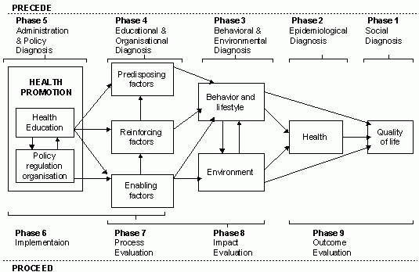

Slide 15
PATCH
Planned
Approach
Toward
Community
Health

Slide 16
PATCH
Phase I: Mobilizing the community
Phase II: Collecting and organizing data
Phase III: Choosing priorities
Phase IV: Developing a comprehensive intervention plan
Phase V: Evaluating PATCH

Slide 17
MATCH
Multilevel
Approach
Toward
Community
Health

Slide 18
MATCH
Phase 1: Goal Setting
Phase 2: Intervention Planning
Phase 3: Program Development
Phase 4: Implementation Preparations
Phase 5: Evaluation

Slide 19
Generalizing Model for Program Planning
Assessing Needs
Identifying the Problems
Setting Goals and Objectives
Developing and Intervention
Implementing the Intervention
Evaluating the Results

Slide 20
CDCynergy
Phase 1: Problem definition and description
Phase 2: Problem analysis
Phase 3: Communication program planning
Phase 4: Program and evaluation development
Phase 5: Program implementation and management
Phase 6: Feedback

Slide 21
Langkah-langkah perencanaan
Analisis Situasi
Penetapan Prioritas
Pemilihan Strategi
Penyususnan Rencana Operasional
Pelaksanaan Rencana
Evaluasi

Slide 22
PERENCANAAN DITINJAU DARI CAKRAWALA WAKTU
Perencanaan jangka pendek (kurang tahun-1 tahun)
sasaran lebih mudah dicapai
utk kegiatan operasional
renc.tahunan ; tengah tahunan; rencana anggaran
Perencanaan proyek
Perencanaan jangka menengah ( 2-5 tahun)
perencanaan program
penjabaran perenc jangka panjang
Perencanaan jangka panjang ( lebih dari 15 tahun)
perenc strategi organisasi
Sbg acuan perenc. jangka menengah dan pendek
disebut renstra

Slide 23
Perencanaan ditinjau dari lingkup kajian masalah
Perencanaan komprehensif /strategis (1-6)
Perencanaan program (2-6)
Perencanaan proyek(4-6)
Identifikasi kebutuhan masalah
Penentuan prioritas
Penetapan tujuan
Kegiatan spesifik mencapai tujuan
Mobilisasi , koordinasi sumber daya
evaluasi

Slide 24
RANCANGAN KEWENANGAN WAJIB
DAN STANDAR PELAYANAN MINIMAL (h.1.)
KEWENANGAN
WAJIB JENIS PELAYANAN
Penyelenggaraan Pelayanan Kesehatan Dasar
1. Pelayanan Kesehatan Ibu dan Bayi Baru Lahir
2. Pelayanan Kesehatan Bayi dan Anak Pra Sekolah
3. Pelayanan Kesehatan Anak Usia Sekolah dan
Remaja
4. Pelayanan Kesehatan Usia Subur
5. Pelayanan Kesehatan Kerja
6. Pelayanan Kesehatan Usia Lanjut
7. Pelayanan Imunisasi
8. Pelayanan Kesehatan Jiwa Masyarakat
9. Pelayanan Pengobatan / Perawatan

Slide 25
RANCANGAN KEWENANGAN WAJIB
DAN STANDAR PELAYANAN MINIMAL (h.2)
KEWENANGAN
WAJIB JENIS PELAYANAN
2. Penyelenggaraan pelayanan Kesehatan Rujukan dan Penunjang
1. Pelayanan kesehatan dengan 4 kompetensi
dasar (Kebidanan, Bedah, Penyakit Dalam,
Anak)
2. Pelayanan kegawat daruratan
3. Pelayanan laboratorium kesehatan yang
mendu-kung upaya kesehatan perorangan dan
kesehatan masyarakat.
4. Penyediaan pembiayaan dan jaminan

Slide 26
RANCANGAN KEWENANGAN WAJIB
DAN STANDAR PELAYANAN MINIMAL (h.3)
KEWENANGAN
WAJIB JENIS PELAYANAN
3. Penyelenggaraan Pemberantasan Penyakit Menular
1. Penyelenggaraan penyelidikan epidemiologi dan
penanggulangan Kejadian Luar Biasa (KLB)
2. Pencegahan dan Pemberantasan Penyakit Polio
3. Pencegahan dan Pemberantasan Penyakit TB Paru
4. Pencegahan dan Pemberantasan Penyakit Malaria
5. Pencegahan dan Pemberantasan Penyakit Kusta
6. Pencegahan & Pemberantasan Penyakit ISPA
7. Pencegahan & Pemberantasan Penyakit HIV-AIDS
8. Pencegahan & Pemberantasan Penyakit DBD
9. Pencegahan & Pemberantasan Penyakit Diare
10. Pencegahan & Pemberantasan Penyakit Filariasis

Slide 27
RANCANGAN KEWENANGAN WAJIB
DAN STANDAR PELAYANAN MINIMAL (h.4)
KEWENANGAN WAJIB JENIS PELAYANAN
4. Penyelenggaraan Perbaikan Gizi Masyarakat
1. Pemantauan pertumbuhan balita
2. Pemberian suplemen gizi
3. Pelayanan gizi
4. Penyuluhan gizi seimbang
5. Penyelenggaraan kewaspadaan gizi
5. Penyelenggaraan Promosi Kesehatan
1. Penyuluhan perilaku sehat
2. Penyuluhan pemberdayaan masyarakat dalam
upaya kesehatan
6. Penyelenggara Kesehata Lingkungan dananitasi Dasar
1. Pemeliharaan kualitas lingkungan fisik, kimia
dan biologi
2. Pengendalian vektor
3. Pelayanan Hygiene Sanitasi di tempat umum

Slide 28
RANCANGAN KEWENANGAN WAJIB
DAN STANDAR PELAYANAN MINIMAL (h.5)
KEWENANGAN WAJIB JENIS PELAYANAN
7. Pencegahan dan Penanggulangan Penyalahgunaan Narkotika, Psikotropika dan
Zat Adiktif Lain
1. Penyuluhan P3 NAPZA (Pencegahan dan
Penanggulangan Penyalahgunaan Napza) yang
Berbasis Masyarakat
8. Penyelenggaraan Pelayanan Kefarmasian dan Pengamanan Sediaan Farmasi, Alat kesehatan serta makanan dan minuman
1. Penyediaan obat dan perbekalan kesehatan
untuk pelayanan kesehatan dasar
2. Penyediaan dan pemerataan pelayanan
kefarmasian di sarana pelayanan kesehatan
3. Pelayanan Pengamanan FarmasiAlat

Slide 29
Tugas Kelompok
Lakukan analisis situasi kesehatan masyarakat:
Promosi Kesehatan (kelp 1)
Kesehatan Lingkungan (kelp 2)
Pemberantasan Penyakit
Penyakit Menular (kelp 3)
Penyakit Tidak menular (kelp 4)
Kesehatan Keluarga & Reproduksi (kelp 5)
Perbaikan Gizi masyarakat (kelp 6)
Pelayanan Kesehatan (kelp 7)

Slide 30
Sumber Informasi
Laporan (Profil Kesehatan Kota/Kab, Riskesdas, Laporan Puskesmas)
Media massa
Survei (tidak perlu)

Slide 31
Langkah pengerjaan
Search Basic Six (Program Pokok Puskesmas) Jelaskan sesuai kelp.
Cari indikator /out-put; out come
Cari Data : profil kes, riskesdas, dll
Bandingkan dengan target (Renstra Kemenkes 2015-2019)
Buat analisis :

Slide 32
Analisis Situasi
Data | Target

Slide 33
Presentasi Pertemuan 3 & 4
See You ….

